Slide 1








Rapport d'Analyse
Analyse du comportement d'achat des clients
Une exploration des données pour identifier les tendances, segments clients et recommandations stratégiques
3900 Clients
18 Variables
4 Catégories

Slide 2







Aperçu du projet et objectifs
Vue d'ensemble du projet
Analyse du comportement d'achat des clients à partir de données transactionnelles provenant de 3 900 achats effectués dans différentes catégories de produits.
Identification des segments clients
Analyse des habitudes de dépenses
Déterminer les différents groupes de clients selon leurs comportements d'achat et leurs préférences.
Comprendre les schémas de dépenses et les facteurs influençant les décisions d'achat.
Évaluation des produits
Recommandations stratégiques
Identifier les produits les mieux et moins bien notés pour guider les décisions marketing.
Fournir des insights pour améliorer les performances business et optimiser l'expérience client.

Slide 3




















Structure du jeu de données
Jeux de données
3 900
18
3 900 transactions et 18 variables
Lignes
Colonnes
Données démographiques
Détails des achats
Comportement de consommation
Article acheté
Âge des clients
Catégorie
Remise appliquée
Genre
Montant de l'achat
Code promo utilisé
Localisation
Saison
Achats précédents
Statut d'abonnement
Couleur
Fréquence des achats
Note d'avis
Type d'expédition
Données manquantes : 37 valeurs absentes dans la colonne Review Rating (note/évaluation)

Slide 4





















Méthodologie d'analyse
Processus structuré d'analyse des données pour extraire des insights pertinents sur le comportement des clients.
Chargement des données
Exploration initiale
Gestion des valeurs manquantes
Standardisation des données
Importation du dataset avec pandas
Vérification de la structure (df.info()) et statistiques descriptives (df.describe())
Renommage des colonnes en snake_case pour une meilleure lisibilité
Vérification et imputation des valeurs nulles dans la colonne Review Rating
Feature Engineering
Vérification de la cohérence
Intégration base de données
Création de la colonne age_group
Création de la colonne purchase_frequency_days
Vérification de la redondance entre discount_applied et promo_code_used
Connexion à PostgreSQL
Chargement du DataFrame nettoyé
Suppression de la colonne promo_code_used

Slide 5




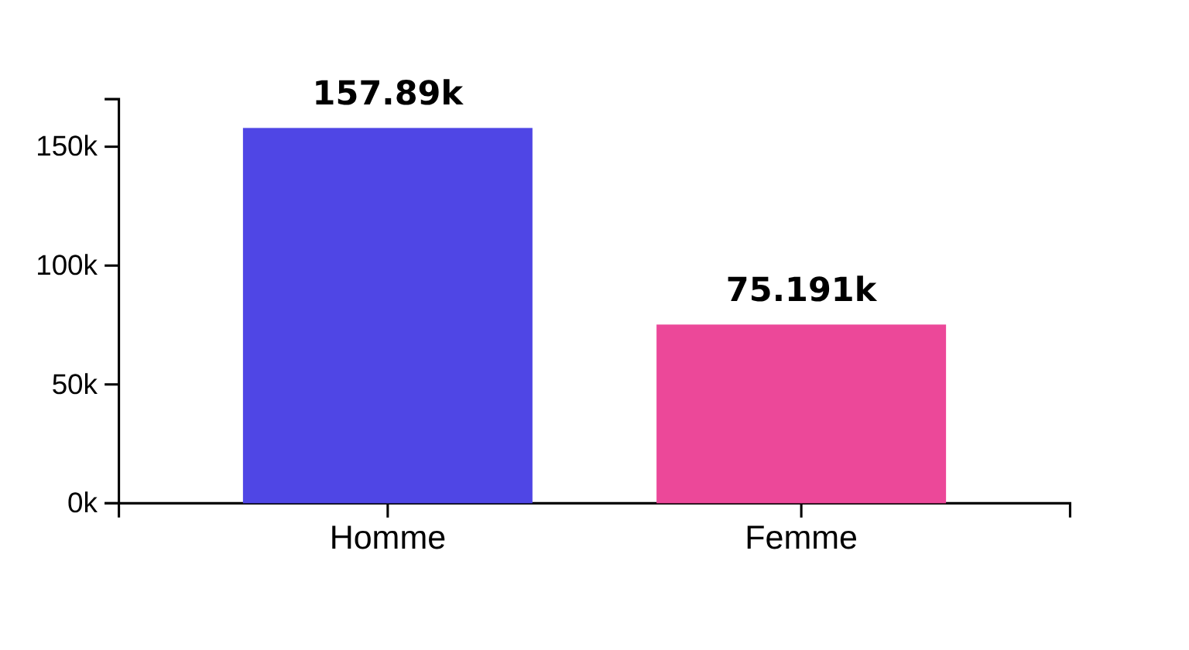
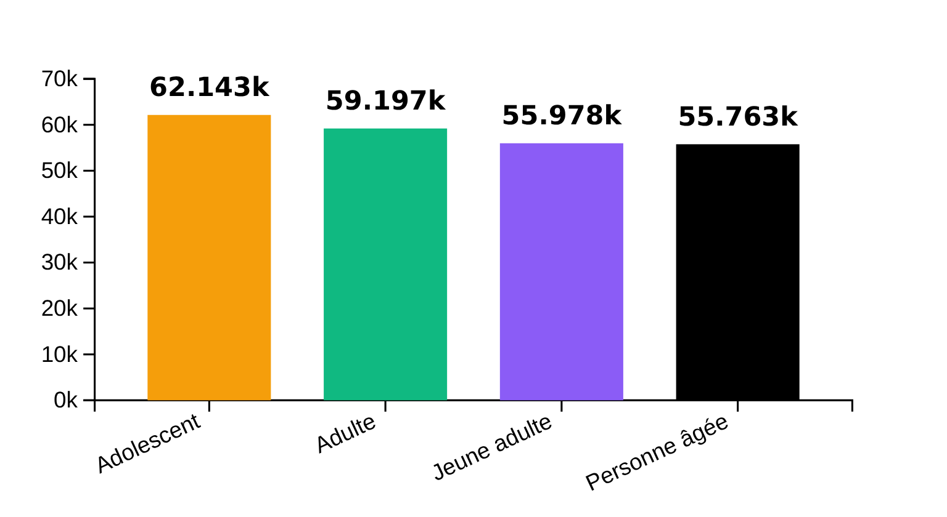





Analyse démographique et revenus
Revenus par genre
Revenus par tranche d'âge
Les hommes génèrent 157 890 d'euros
Adolescent : 62 143 d'euros
Les femmes génèrent 75 191 d'euros
Adulte : 59 197 d'euros
Les hommes représentent 67% des revenus totaux
Jeune adulte : 55 978 d'euros
Personne âgée : 55 763 d'euros

Slide 6





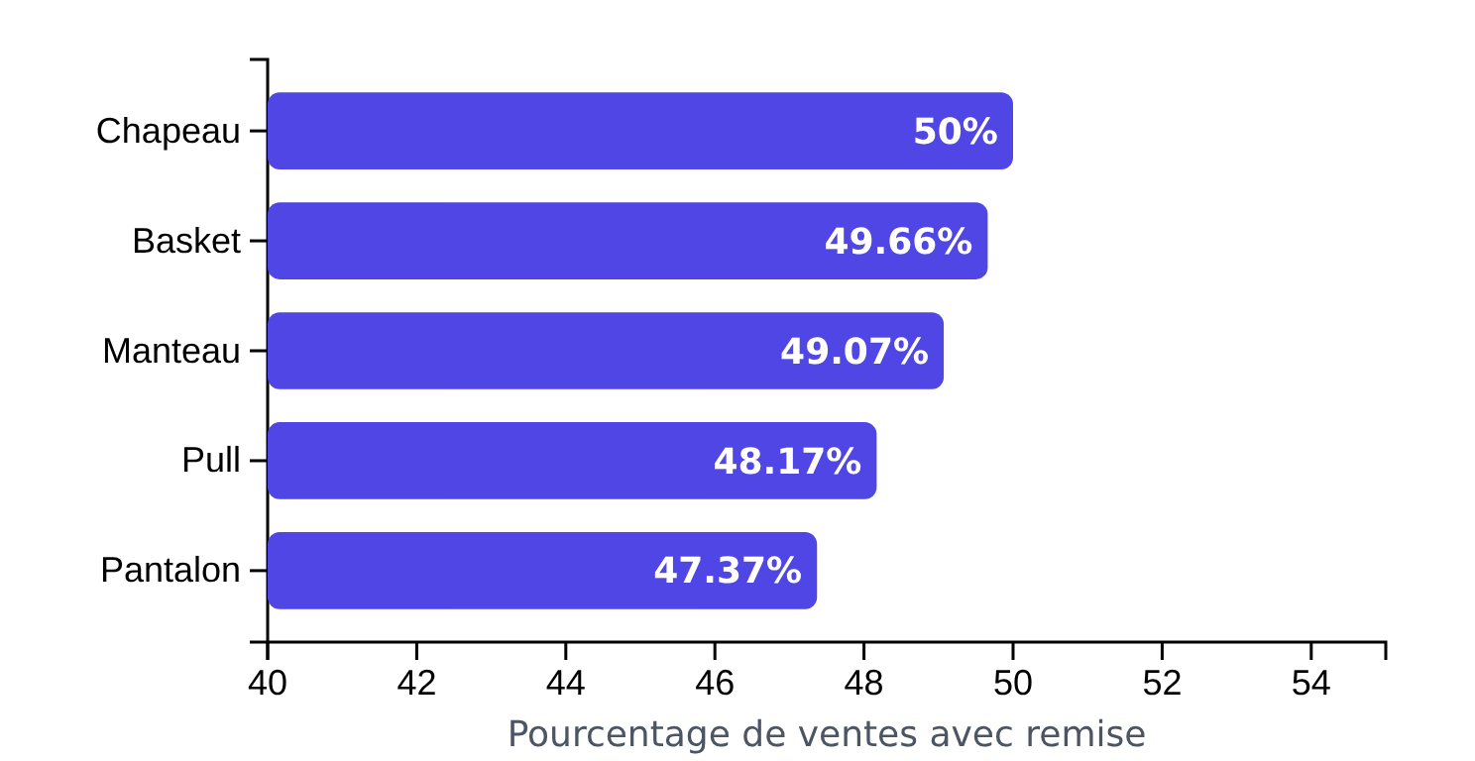




Comportement d'achat et remises
Clientes dépensiers et remises
Produits dépendants des remises
Gros dépensiers utilisant des remises
Pourcentage de produits achetés avec remise par catégorie
Analyse des clients ayant utilisé des remises tout en dépensant au-dessus du montant moyen.
839
64$
Clients
Montant moyen
Insights
Les clients utilisant des remises dépensent souvent plus que la moyenne
Les remises semblent être un facteur d'incitation à des achats plus importants

Slide 7



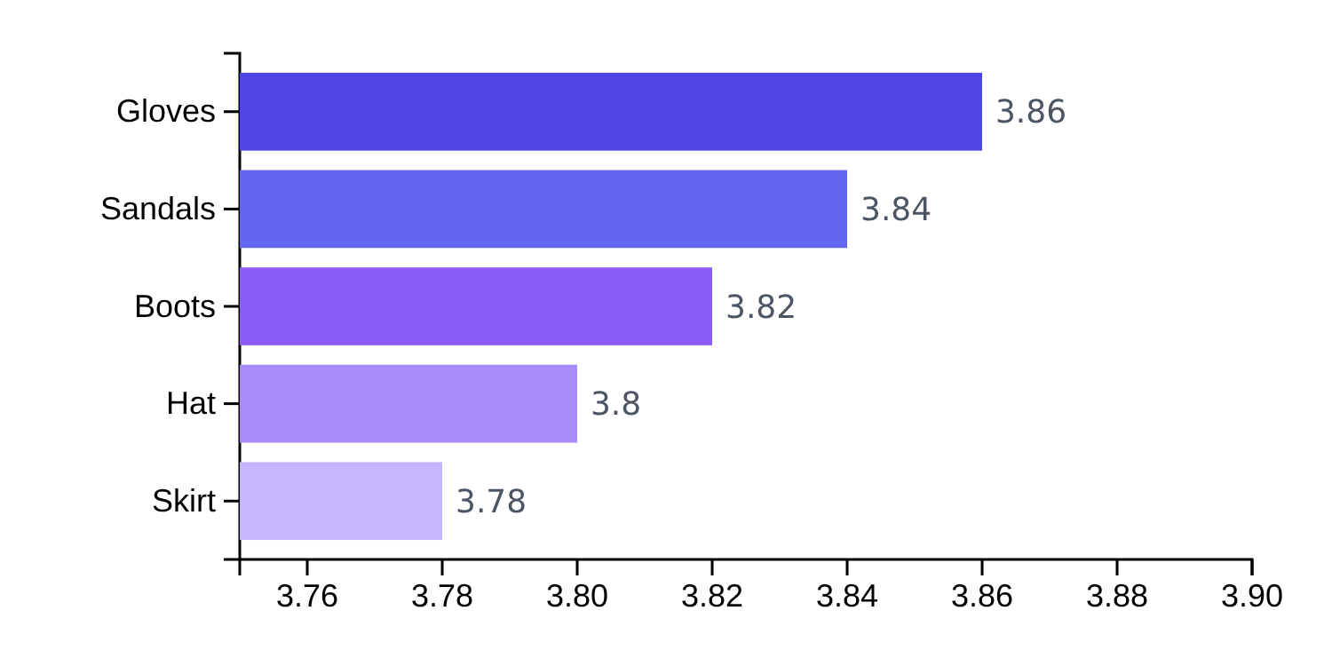






Performance produits et satisfaction
Top 5 des produits les mieux notés
Comparaison des types de livraison
Standard
Express
58,46€
60,48€
Montant moyen par commande
Montant moyen par commande
Les clients choisissant la livraison express dépensent en moyenne 3,4% de plus par commande que ceux optant pour la livraison standard.
Note moyenne par produit

Slide 8



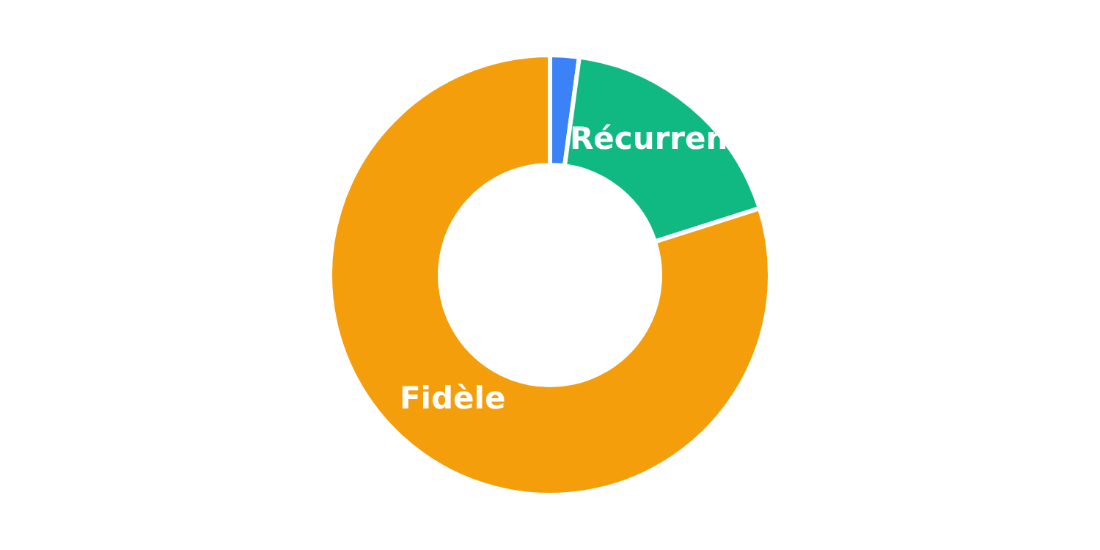








Segmentation et fidélisation clients
Abonnés vs Non-abonnés
Classification des clients
Nombre de clients
Panier moyen
Revenu total
Abonnés
1053
59,49€
62 645€
Non-abonnés
2847
59,87€
170 436€
Key Insights
Les non-abonnés génèrent plus de revenus au total
Les abonnés montrent une fidélité plus élevée
Les deux groupes ont des paniers moyens similaires
Nouveau
Récurrent
Fidèle
Clients qui ont effectué 1-2 achats
Clients qui ont effectué 3-5 achats
Clients qui ont effectué 6+ achats
83 clients (2,1%)
701 clients (17,9%)
3116 clients (79,9%)

Slide 9










Tableau de bord Power BI
Nous avons construit un tableau de bord interactif dans Power BI pour visualiser les insights de l'analyse du comportement d'achat des clients. Ce dashboard permet d'explorer les données de manière intuitive et de tirer des conclusions pour guider les décisions stratégiques.
Analyse démographique
Comportement d'achat
Performance produits
Comparaison des revenus par genre et segmentation par tranche d'âge pour identifier les tendances démographiques influençant les comportements d'achat.
Visualisation des comparaisons entre types de livraison, analyse des remises appliquées et identification des produits dépendants des promotions.
Classement des produits par note moyenne et visualisation des ventes pour mettre en avant les articles les plus performants et les mieux notés.
Répartition des clients
Stratégie de fidélisation
Exploration interactive
Distribution des clients par segment (Nouveau, Récurrent, Fidèle) et comparaison du panier moyen et du revenu total selon le statut d'abonnement.
Analyse de la relation entre le nombre d'achats et le statut d'abonnement pour optimiser les programmes de fidélité et les campagnes marketing.
Fonctionnalités de filtrage et de drill-down pour explorer les données à différentes dimensions et découvrir des insights supplémentaires selon vos questions métier.
Le dashboard est accessible en ligne et peut être personnalisé selon vos besoins spécifiques.

Slide 10












Recommandations stratégiques
Voici cinq recommandations clés basées sur notre analyse pour optimiser les performances business :
Augmenter les abonnements
Programmes de fidélité
Revoir la politique de remises
Promouvoir les avantages exclusifs pour les abonnés afin de booster la fidélité et les revenus récurrents.
Récompenser les acheteurs réguliers pour les convertir en clients fidèles et augmenter leur lifetime value.
Trouver un équilibre entre augmentation des ventes et maîtrise des marges pour une stratégie de remises efficace.
Positionnement produit
Marketing ciblé
Mettre en avant les produits les mieux notés et les plus vendus dans les campagnes marketing pour influencer les décisions d'achat.
Concentrer les efforts sur les tranches d'âge générant le plus de revenus et sur les utilisateurs qui choisissent la livraison express.
Ces recommandations stratégiques devraient permettre d'améliorer significativement les performances business et l'expérience client.

